Slide 1
О таксономии Блума
Робский В.В.

Slide 2
Таксоно́мия (от др.-греч. τάξις — строй, порядок и νόμος — закон)
Учение о принципах и практике классификации и систематизации сложноорганизованных иерархически соотносящихся сущностей.
Принципы таксономии применяются для упорядочивания объектов географии, геологии, языкознания, этнографии и всего многообразия органического мира.

Slide 3
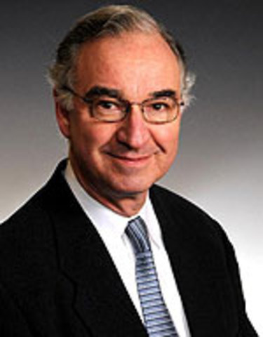
Бенджамин Сэмюэль Блум
1913 – 1999.
Американский психолог методов обучения.
Книга: "Классификация образовательных целей" (Taxonomy of Educational Objectives).

Slide 4
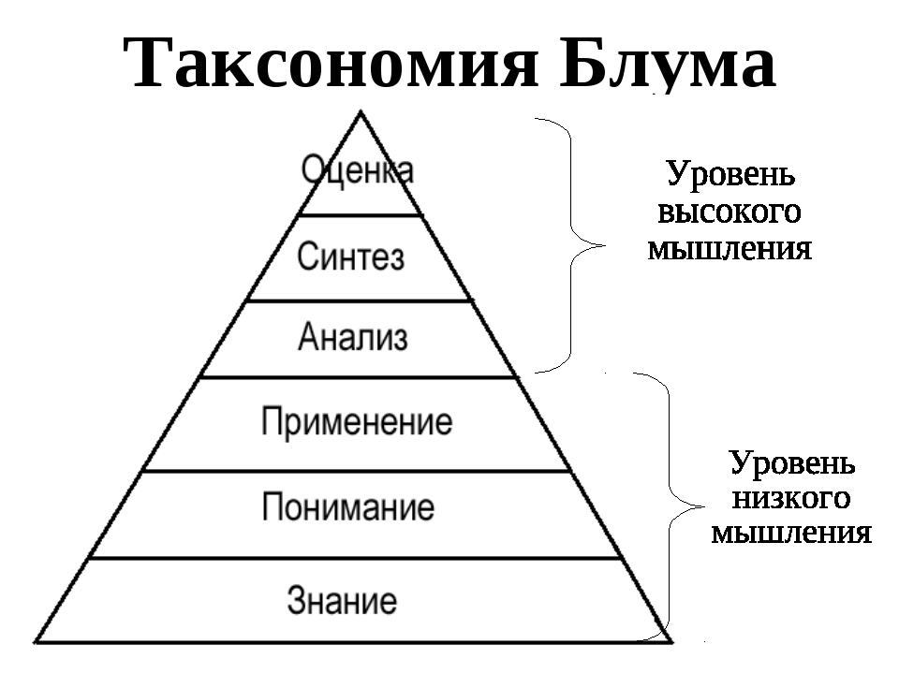

Slide 5
Принципы таксономии Блума
Практическая направленность: должна быть эффективным инструментом для учителя-практика;
Психологический: должна базироваться на современных достижения психологической науки;
Логический: должна быть логически завершенной и обладать внутренней стройностью;
Объективность: иерархия целей не означает иерархии их ценностей.

Slide 6
Три сферы образовательных целей
Цель таксономии Блума — мотивировать педагогов фокусироваться на всех трёх сферах, предлагая, таким образом, наиболее полную форму обучения.
Образовательные цели
Когнитивная («знаю»)
Аффективная («чувствую»)
Психомоторная («творю»)

Slide 7
Когнитивная область
Цели от запоминания и воспроизведения изученного материала до решения проблем, в ходе которого необходимо переосмыслить имеющиеся знания, строить их новые сочетания с предварительно изученными идеями, методами, процедурами (способами действий), включая создание нового.

Slide 8
1. Знание
Ученик:
знает (запоминает и воспроизводит) употребляемые термины;
знает конкретные факты;
знает методы и процедуры;
знает основные понятия;
знает правила и принципы.

Slide 9
1. Знание: ключевые слова для побуждения учащихся
перечислите,
запомните,
назовите

Slide 10
2. Понимание
Ученик:
понимает факты, правила и принципы;
интерпретирует словесный материал, схемы, графики, диаграммы;
преобразует словесный материал в математические выражения;
предположительно описывает будущие последствия, вытекающие из имеющихся данных.

Slide 11
2. Понимание: ключевые слова для побуждения учащихся
обсудите,
определите,
расскажите

Slide 12
3. Применение
Ученик:
использует понятия и принципы в новых ситуациях;
применяет законы, теории в конкретных практических ситуациях;
демонстрирует правильное применение метода или процедуры.

Slide 13
3. Применение: ключевые слова для побуждения учащихся
примените,
вычислите,
выберите,
обнаружьте,
проведите эксперимент,
спланируйте,
покажите,
используйте
т.д.

Slide 14
4. Анализ
Ученик:
выделяет скрытые (неявные) предположения;
видит ошибки и упущения в логике рассуждений;
проводит разграничения между фактами и следствиями;
оценивает значимость данных.

Slide 15
4. Анализ: ключевые слова для побуждения учащихся
проанализируйте,
оцените,
сгруппируйте,
сравните,
обсудите,
объясните,
проверьте

Slide 16
5. Синтез
Достижение соответствующих учебных результатов предполагает деятельность творческого характера, направленную на создание новых схем, структур.
Ученик:
пишет небольшое творческое сочинение;
предлагает план проведения эксперимента;
использует знания из различных областей, чтобы составить план решения той или иной проблемы.

Slide 17
5. Синтез: ключевые слова для побуждения учащихся
соберите,
составьте,
создайте,
разработайте,
сформулируйте,
подготовьте, предложите,
установите, замените

Slide 18
6. Оценка
Данная категория предполагает достижение учебных результатов всех предшествующих категорий.
Ученик:
оценивает логику построения материала в виде письменного текста;
оценивает соответствие выводов имеющимся данным, значимость того или иного продукта деятельности, исходя из внутренних критериев;
оценивает значимость того или иного продукта деятельности, исходя из внешних критериев.

Slide 19
6. Оценка: ключевые слова для побуждения учащихся
докажите,
выберите, сравните,
сделайте вывод,
обоснуйте, объясните,
предскажите,
проранжируйте,
проверьте, оцените

Slide 21
Аффективная область
Умения в этой области отражают то, как человек реагирует эмоционально, насколько он способен чувствовать чужую радость или боль. Аффективные цели связаны с человеческими отношениями, эмоциями, чувствами.

Slide 22
1. Восприятие
Готовность и способность воспринимать явления и стимулы окружающего мира.
Ученик:
проявляет осознание важности учения;
внимательно слушает высказывания окружающих в классе, в беседе и т. д., проявляет осознание эстетических факторов в жизни;
восприимчив к проблемам и потребностям других людей, к проблемам общественной жизни.

Slide 23
2. Реагирование (отклик)
Активные проявления, исходящие от самого ученика.
Ученик:
выполняет заданную учителем домашнюю работу;
подчиняется внутришкольному распорядку и правилам поведения;
участвует в обсуждении вопросов в классе;
добровольно вызывается выполнять задание;
проявляет интерес к учебному предмету.

Slide 24
3. Усвоение ценностной ориентации
Отношение к объектам, явлениям или видам деятельности.
Ученик:
проявляет устойчивое желание, например, овладеть навыками грамотной речи;
целенаправленно изучает различные точки зрения с тем, чтобы вынести собственное суждение;
проявляет убежденность, отстаивая тот или иной идеал.

Slide 25
4. Организация ценностных ориентаций
Формирование системы ценностей на основе наиболее значимых и устойчивых.
Ученик:
стремится определить основные черты своего любимого произведения искусства;
принимает ответственность за свое поведение;
понимает свои возможности и ограничения;
строит жизненные планы в соответствии с осознанными интересами и убеждениями.

Slide 26
5. Распространение ценностной ориентации на деятельность
Ценности определяют поведение индивида.
Ученик:
устойчиво проявляет самостоятельность в работе;
стремится к сотрудничеству в групповой деятельности;
готов пересматривать свои суждения и менять образ действий при наличии убедительных аргументов;
постоянно проявляет навыки личной гигиены и здорового образа жизни;
формулирует устойчивое и последовательное жизненное кредо.

Slide 27
Психомоторная область
Умения в этой области описывают способность к манипуляциям с орудиями или инструментами. Психомоторные цели обычно связывают с изменением или развитием практических навыков.

Slide 28
Категории психомоторной области
Данная сфера является самой малоизученной.
В основном, физические навыки, включающие в себя координацию мозговой и мышечной деятельности.
Конкретные умения и навыки имеют примерно одинаковый алгоритм отработки.

Slide 29
Алгоритм получения навыка
получение первоначальной информации о навыке (пример, описание),
осмысление,
применение на практике,
оценка результата.

Slide 31
Спасибо за внимание!
Сайт «Педагогический навигатор»
http://pednavigator.ru/
Образовательный YouTube-канал «Проект 2ВВ»
https://www.youtube.com/channel/UCtL-WlPKAOLdn4XkfGmv_Tg

